Slide 1

Dấu ấn Hoàng thành Huế
Hãy chia sẻ điều em ấn tượng về Huế?
(kiến trúc, cảnh quan thiên nhiên, ẩm thực, con người, văn học, nghệ thuật,...)

Slide 2
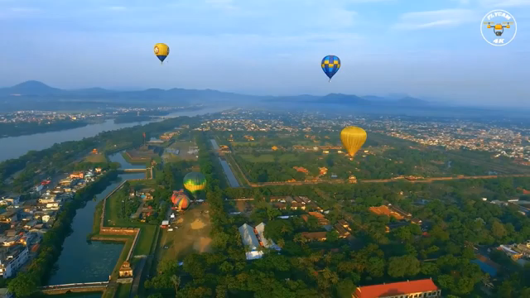

Slide 3
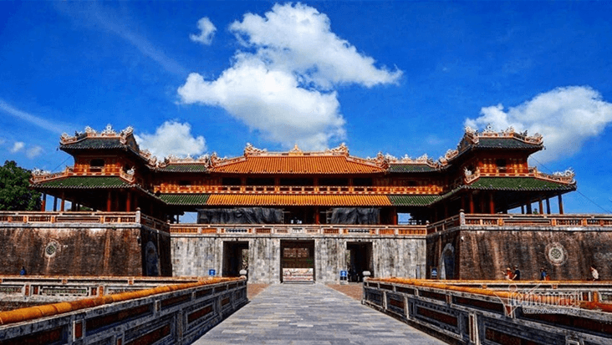
Bài 3. NHỮNG DI TÍCH LỊCH SỬ VÀ DANH THẮNG
Văn bản 2: NGỌ MÔN
(Theo Lê Đình Phúc)

Slide 4
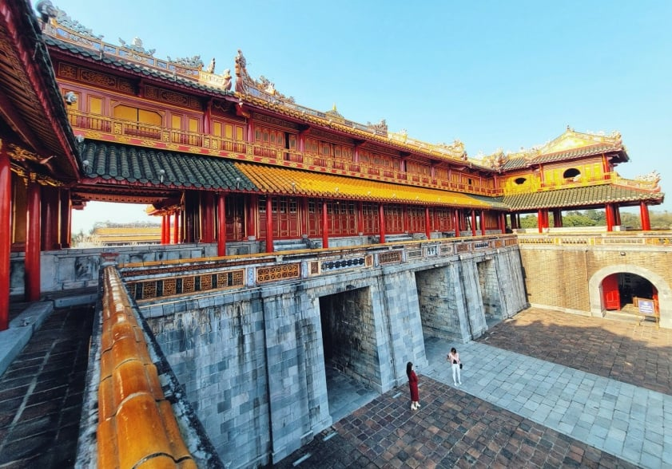
Chuẩn bị đọc:
? Em muốn biết những thông tin gì khi đọc văn bản giới thiệu về một di tích lịch sử?

Slide 5

I. Trải nghiệm cùng văn bản
Theo dõi: Xác định cách trình bày thông tin của đoạn văn này?
- Cách trình bày thông tin của đoạn văn này chính là cách trình bày thông tin theo trình tự không gian. Tác giả lần lượt miêu tả hệ thống nền đài theo trình tự miêu tả: miêu tả tổng thể, phần ở giữa, trong lòng mỗi cánh chữ U, các cửa Tả Dịch môn và Hữu Dịch môn.
- Tên gọi lầu Ngũ Phụng bắt nguồn từ việc phần trên của lầu tách ra khỏi bộ khung sườn thành 9 bộ mái riêng biệt, to nhỏ, cao thấp khác nhau, tạo nên sự nhấp nhô của các hình khối trong không gian giống như những con chim phượng đang bay.
Theo tác giả bài viết, tên gọi lầu Ngũ Phụng bắt nguồn từ đâu?

Slide 6
1. Đặc điểm của 1 văn bản giới thiệu về 1 di tích lịch sử trong văn bản
3. Phương tiện phi ngôn ngữ trong văn bản
5. Một số chi tiết quan trọng trong văn bản
4. Thông tin cơ bản và nhan đề của văn bản
2. Cách trình bày thông tin trong văn bản

Slide 7
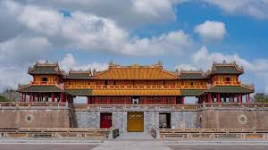

Đặc điểm của văn bản giới thiệu một danh lam thắng cảnh hoặc di tích lịch sử | Căn cứ xác định
Về cấu trúc: | Sa-pô: Phần 1: Phần 2: Phần 3:

Slide 8
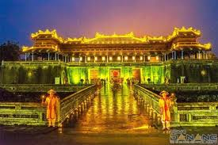
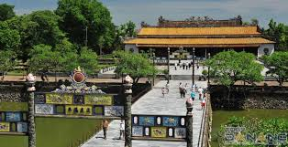
Đặc điểm của văn bản giới thiệu một danh lam thắng cảnh hoặc di tích lịch sử | Căn cứ xác định
Về hình thức: | Hệ thống đề mục: Từ ngữ chuyên ngành: Từ ngữ giàu giá trị miêu tả, biểu cảm: Hình ảnh:

Slide 9
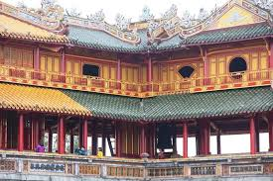
Đặc điểm của văn bản giới thiệu một danh lam thắng cảnh hoặc di tích lịch sử | Căn cứ xác định
Về cách trình bày thông tin: | Văn bản phối hợp nhiều cách trình bày thông tin: - - -

Slide 10
2. Về cách trình bày thông tin trong văn bản:
 | - Cơ sở xác định: - Tác dụng:

Slide 11
Đặc điểm của văn bản giới thiệu một danh lam thắng cảnh hoặc di tích lịch sử | Căn cứ xác định
Về cấu trúc: | Sa-pô:: “Ngọ Môn là công trình kiến trúc… cố đô Huế”: Giới thiệu tóm tắt nội dung bài viết, tạo sự lôi cuốn đối với người đọc. -Phần 1:“Ngọ Môn là cổng chính …vào ngày 30/8/1945.”: Giới thiệu khái quát về di tích lịch sử Ngọ Môn ở Huế - Phần 2: “Đặc điểm… mĩ thuật cao.”: Giới thiệu một cách có hệ thống những phương diện khác nhau (đặc điểm kiến trúc, nét riêng trong cách trang trí) làm nên giá trị biểu tượng của Ngọ Môn trong kiến trúc cung đình Huế - Phần 3: Còn lại : Nhận xét khái quát về giá trị của di tích Ngọ Môn; qua đó bày tỏ tình cảm, thái độ của người viết.

Slide 12
Đặc điểm của văn bản giới thiệu một danh lam thắng cảnh hoặc di tích lịch sử | Căn cứ xác định
Về hình thức: | Hệ thống đề mục: (Đặc điểm kiến trúc Ngọ Môn, Nét riêng trong cách trang trí Ngọ Môn) -> làm nổi bật thông tin cơ bản của VB. - Từ ngữ chuyên ngành kiến trúc (ví dụ: cổng chính, nền cổng, lễ đài, thành, mặt bằng, công trình, cuốn vòm, đỉnh cửa, thiết kế, cuốn vòm, đỉnh cổng, xà ngang, xà dọc, gạch vồ, đá thanh, lan can, tráng men, cột,…), lịch sử (ví dụ: triều đình, vua, lễ Ban sóc, lễ thoái vị, Hoàng thành…) Từ ngữ giàu giá trị miêu tả, biểu cảm: bề thế, đồ sộ, lối cuốn vòm, hình cung, gạch hoa đúc rỗng tráng men ngũ sắc, công phu, tỉ mỉ,… - Hình ảnh minh họa

Slide 13
Đặc điểm của văn bản giới thiệu một danh lam thắng cảnh hoặc di tích lịch sử | Căn cứ xác định
Về cách trình bày thông tin: | Văn bản phối hợp nhiều cách trình bày thông tin: – Trình bày thông tin theo trật tự không gian (ví dụ: đoạn mô tả kết cấu các cửa của nền đài,…) – Trình bày theo các đối tượng phân loại (cấu trúc của hai hệ thống: hệ thống nền đài, hệ thống lầu Ngũ Phụng) – Trình bày thông tin theo mối quan hệ nhân quả (thông tin lí giải về tên gọi lầu Ngũ Phụng theo quan niệm dân gian)

Slide 14
2. Về cách trình bày thông tin trong văn bản:
– Phần VB thể hiện rõ cách trình bày thông tin theo đối tượng phân loại: “Về mặt kiến trúc, có thể chia tổng thể Ngọ Môn ra thành hai hệ thống: hệ thống nền đài ở dưới và hệ thống lầu Ngũ Phụng ở trên…, vừa tránh được mưa gió tạt vào trong lòng lầu...”. | Cơ sở xác định: + Trước tiên, nội dung của đoạn “Về mặt kiến trúc, có thể chia tổng thể Ngọ Môn ra thành hai hệ thống: hệ thống nền đài ở dưới và hệ thống lầu Ngũ Phụng ở trên ... từ tổng thể đến chi tiết” giới thiệu khái quát về tổng thể kiến trúc phức tạp của Ngọ Môn. + Sau đó, phần VB “Nền đài cao gần 5m … nên người ta đã xây thêm một nền lâu đài lồi cao 1,11 m để vừa tôn cao lầu lên, vừa tránh được mưa gió tạt vào trong lòng lầu” giới thiệu cụ thể hai thành phần của kiến trúc ấy là hệ thống nền đài và hệ thống lầu Ngũ Phụng. - Tác dụng: Vừa giúp người đọc hình dung về tổng thể, vừa cung cấp những thông tin chi tiết cụ thể về hệ thống kiến trúc của Ngọ Môn. Điều đó góp phần làm rõ đặc điểm của di tích Ngọ Môn, hướng đến thực hiện mục đích của VB (cung cấp thông tin về di tích lịch sử Ngọ Môn).

Slide 16



Cả lớp chia 2 nhóm cùng tham gia trò chơi đua thuyền để trả lời 5 câu hỏi
Luyện tập
Đua thuyền
Trả lời đúng sẽ được tiến thêm 1 đoạn, sai nhường quyền cho đội bạn
Nhóm nào về đich trước sẽ thắng

Slide 17






ĐUA
THUYỀN

Slide 18














ĐỘI A
ĐỘI B

Slide 19





Văn bản Ngọ Môn trình bày thông tin theo cấu trúc nào là chính?
A. Theo trật từ thời gian
B. Theo phân loại đối tượng
C. Theo trật tự không gian
D. Theo quan hệ nhân quả

Slide 20
Vật liệu chính được dung để xây dựng nền đài là gì?
A. Gạch vồ
B. Gạch vồ và đá thanh
C. Gạch vồ và đá cuội
D. Đất.

Slide 21
Ngọ Môn được xây dựng dưới triều đại nào?
A. Triều nhà Lê.
B. Triều nhà Nguyễn
C. Triều nhà Trần
D. Triều nhà Hồ

Slide 22
Ngọ Môn được dành cho ai đi?
A. Quan văn.
B. Quan võ
C. Vua
D. Hoàng hậu!

Slide 23

Vì sao có tên gọi lầu Ngũ Phụng?
A.. Nhìn từ xa trông giống những con chim phụng đang bay.
B. LĐược khắc hình năm con chim phụng
C. Lầu được khắc hình năm con chim khổng tước.
D. Nhìn từ xa trông giống những con chim khổng tước đang bay.

Slide 24

VẬN DỤNG

Slide 25
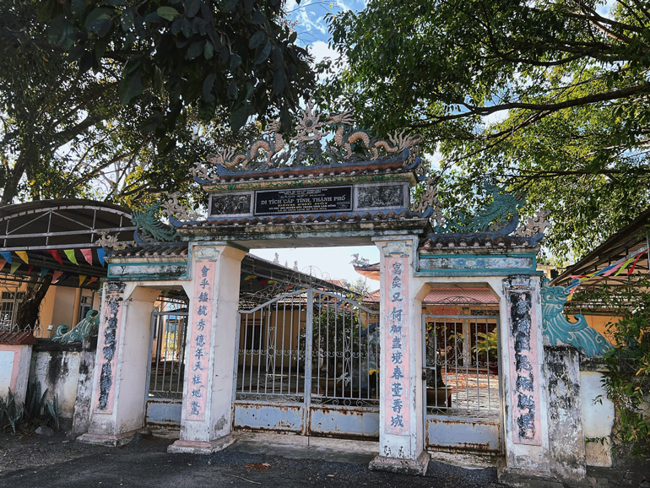

Slide 26
3.3. Tìm hiểu phương tiện phi ngôn ngữ trong văn bản
Nêu (những) loại phương tiện phi ngôn ngữ được sử dụng trong văn bản và vai trò của chúng trong việc cung cấp thông tin về di tích Ngọ Môn.
– Loại phương tiện phi ngôn ngữ được sử dụng trong VB: hình ảnh.
– Vai trò: Minh hoạ trực quan cho nội dung được trình bày trong VB, giúp những thông tin trở nên cụ thể, sinh động hơn với người đọc.
Ví dụ: Hình 1 giúp người đọc hình dung về tổng thể kiến trúc phức tạp của Ngọ Môn (hệ thống nền đài, hệ thống lầu Ngũ Phụng), hiểu rõ hơn về cách bố trí không gian năm cửa của Ngọ Môn (minh hoạ trực quan cho nội dung thông tin của đoạn trích: “Nền đài dày và cao, được cấu trúc theo kiểu “thượng thu hạ thách” với độ dốc gần như thẳng đứng, tạo nên một thế đứng hơi choãi chân rất bền vững … Các đường xà này được bọc thêm một lớp đồng lá dát mỏng để tăng tính thẩm mĩ.”).
→Mối quan hệ giữa phương tiện ngôn ngữ và phương tiện phi ngôn ngữ trong VB Ngọ Môn: hình ảnh minh hoạ trực quan cho thông tin được trình bày bằng ngôn ngữ; thông tin được trình bày bằng ngôn ngữ thuyết minh, giải thích rõ hơn các yếu tố của hình ảnh, đồng thời giúp cho đối tượng được khắc họa sâu sắc, cụ thể hơn bên cạnh việc tác phẩm cung cấp thông tin.

Slide 27


3.4. Tìm hiểu thông tin cơ bản và nhan đề của văn bản
Phân tích mối quan hệ giữa nhan đề Ngọ Môn với các thông tin cơ bản của văn bản

Slide 28
– Các thông tin cơ bản của VB là: “Đặc điểm kiến trúc của Ngọ Môn”; “Những nét riêng trong cách trang trí Ngọ Môn”.
– Mối quan hệ giữa nhan đề Ngọ Môn với các thông tin cơ bản của VB:
+ Nhan đề đã tóm tắt, khái quát được những thông tin cơ bản của VB.
+ Các thông tin cơ bản của VB đã góp phần triển khai làm rõ nội dung được gợi lên từ nhan đề của VB.

Slide 29
Nhan đề: Ngọ Môn
Đặc điểm kiến trúc của Ngọ Môn
Nét riêng trong cách trang trí Ngọ Môn
=> Mối quan hệ giữa nhan đề Ngọ Môn với các thông tin cơ bản của văn bản là mối liên hệ gắn bó chặt chẽ. Nhan đề Ngọ Môn đã khái quát vào bao trùm lên những khía cạnh, phương diện về đặc điểm kiến trúc, nét riêng trong cách trang trí… được tác giả đề cập tới trong tác phẩm.

Slide 30
3. Hoạt động 3: Luyện tập
Em có nhận xét gì về vai trò của những thông tin chi tiết liên quan đến hệ nền đài và lầu Ngữ Phụng trong văn bản?
– Những thông tin chi tiết liên quan đến hệ nền đài và lầu Ngũ Phụng được trình bày trong VB:
+ Chi tiết miêu tả hệ nền đài: “Nền đài cao gần 5 m, đáy dài 57,77 m gần như là một sự tiếp nối của dãy thành … được trang trí bằng nhiều kiểu gạch hoa đúc rỗng tráng men ngũ”: Thông tin chi tiết về kích thước, hình dạng, cấu trúc của nền đài, kiến trúc năm cửa của Ngọ Môn, chất liệu, hệ thống bậc cấp bằng đá thanh ở hai bên, hệ thống tường hoa lan can bao quanh phía trên nền đài.
+ Chi tiết miêu tả lầu Ngũ Phụng: “Lầu Ngũ Phụng trên nền đài có hai tầng, tầng dưới lớn, tầng trên nhỏ, với 13 gian kết cấu thành một bộ khung cũng theo hình chữ U như nền đài … xây thêm một nền lâu đài lồi cao 1,11 m để vừa tôn cao lầu lên, vừa tránh được mưa gió tạt vào trong lòng lầu,…”: Thông tin chi tiết về kết cấu, nội dung lí giải về tên gọi lầu Ngũ Phụng, hình dạng, chất liệu,…của lầu Ngũ Phụng.
+ Chi tiết hình ảnh minh hoạ: hình 2 (Một góc nền đài và lầu Ngũ Phụng).
– Vai trò của những thông tin chi tiết: cung cấp thông tin cụ thể về hai bộ phận cấu thành nên kiến trúc của Ngọ Môn, làm cho thông tin cơ bản trong “Đặc điểm kiến trúc Ngọ Môn” trở nên rõ hơn , từ đó giúp bạn đọc có được hiểu biết sâu sắc hơn về công trình kiến trúc này.

Slide 31
4. Hoạt động 4: Vận dụng
Nhóm hai HS thảo luận và hoàn thành bảng sau để tóm tắt một số đặc điểm của VB giới thiệu một danh lam thắng cảnh hoặc di tích lịch sử và lưu ý về cách đọc.
Một số đặc điểm của văn bản giới thiệu một danh lam thắng cảnh hoặc di tích lịch sử | Cách đọc văn bản giới thiệu một danh lam thắng cảnh hoặc di tích lịch sử
........................................................................ ........................................................................ | .............................................................................. ..............................................................................

Slide 32
– Xác định đặc điểm của loại VB: mục đích viết, cấu trúc, đặc điểm hình thức cách trình bày thông tin trong VB.
– Nhận biết và chỉ ra được tác dụng của cách trình bày thông tin trong VB.
– Xác định được thông tin cơ bản và chi tiết của VB, vai trò của các chi tiết trong VB.
– Nhận biết và chỉ ra quan hệ giữa phương tiện ngôn ngữ và phương tiện phi ngôn ngữ trong VB.
– Chú ý đến mối quan hệ giữa thông tin cơ bản với nhan đề của VB.

Slide 33







THANK YOU

